Slide 1

数 字 逻 辑 电 路
数 字 逻 辑 电 路-第4节（新）
王今雨
朱正东

Slide 2
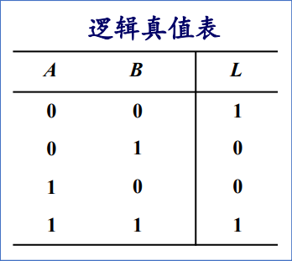
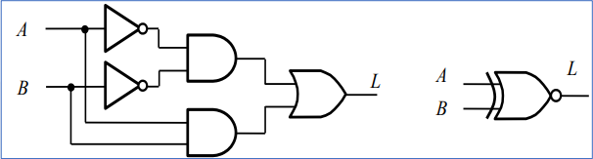
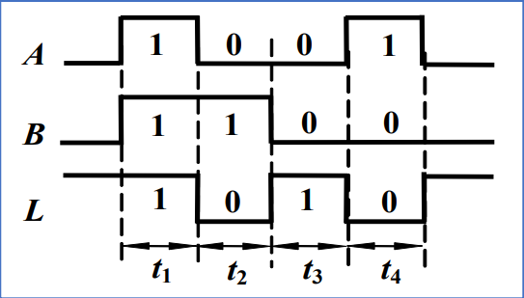

四、硬件描述语言 Verilog HDL
4.1 HDL概述
数字电路功能的描述方法？
原理图
逻辑表达式
波形图
Notes:
大家好，我们先回忆一下：数字电路功能的描述方法都有哪些：
回答：
可以采用：电路原理图、真值表、波形图、逻辑表达式等方式进行描述。
但是随着数字电路复杂程度的增加，以及超高速集成电路技术的发展，使用图、表等方式描述电路的局限性越来越明显，既不便阅读、存储，也不便于计算机模拟和处理。

Slide 3
四、硬件描述语言 Verilog HDL-HDL概述
硬件描述语言HDL(Hardware Description Language)
目的：将电子电路的设计意义以文字或文件的形式保存下来，以便其他人能轻易地了解电路的设计意义
成功地应用于设计的各个阶段：建模（Modeling）、仿真（Simulation）、验证（Verification）和综合（Synthesis）等。
20世纪80年代，出现了上百种硬件描述语言
}
VHDL
Verilog HDL
IEEE标准
Institute of Electrical and Electronics Engineers
Notes:
在这种情况下，硬件描述语言，Hardware Description Language 应运而生
1、HDL起源于美国国防部的超高速集成电路研究计划
2、目的在于：。。。
3、开始时间20世纪70年代，经过了50多年的发展，HDL成功地应用于。。。
4、20世纪80年代出现了上百种硬件描述语言，对于电路设计自动化，起到了极大地促进和推动作用，但是这些语言，一般面向特定的设计领域和层次，而且数量众多的语言，使用户无所适从，因此，急需一种面向设计的，多领域，多层次，并得到普遍认同的标准硬件描述语言， 在80年代后期，VHDL和Verilog HDL语言，适应了这种趋势的要求，先后成为IEEE标准，是目前最流行的两种硬件描述语言
电气电子工程师学会

Slide 4
四、硬件描述语言 Verilog HDL-HDL概述
VHDL
1987年，IEEE STD 1076-1987标准
1993年，ANSI/IEEE STD 1076-1993标准
......
Verilog HDL
1995年，1364-1995标准
2001年，1364-2001标准
2005年，1364-2005标准
......
Notes:
IEEE Std 1076-2019：这是VHDL最新的版本，于2019年发布。Verilog HDL标准是IEEE Std 1800-2017，也就是所谓的IEEE 1800-2017标准.。

Slide 5
四、硬件描述语言 Verilog HDL-HDL概述
描述语言 | ABEL | OO-VHDL | System Verilog | System C | OpenCL/HLS | VHDL/Verilog
抽象层级 | 低（门级/布尔逻辑） | 中高（扩展面向对象） | 中高（RTL+验证+系统级） | 高（事务级建模 ） | 极高（C/C++算法级） | 中（RTL）
核心用途 | 简单PLD设计（PAL/GAL） | 提高代码复用（继承/多态） | 设计 + 验证（UVM标准） | 系统架构探索 + 虚拟原型 | 算法加速（FPGA异构计算） | 通用硬件设计
语法范式 | 布尔方程 + 真值表 | VHDL + 类、封装 | Verilog超集 + 类/接口/约束随机 | C++库（事件驱动+硬件数据类型） | C/C++ + 并行扩展（#pragma） | 硬件描述语法
设计效率 | 仅适合小规模组合逻辑 | 提升模块复用率 | 大幅提升（结构体/枚举/接口） | 快速算法建模 | 革命性提升（软件工程师可参与） | 需硬件专业知识
验证能力 | 基础测试向量 | 支持OOP验证结构 | 断言/SVA/功能覆盖率 | 软硬件协同仿真 | 软件仿真 → HLS → 生成RTL | 直接RTL仿真
现状 | 仅维护旧系统 | 学术原型（未大规模商用） | 工业事实标准（ASIC/FPGA全流程） | 系统级建模主流 | FPGA加速器主流 | 基础RTL设计
ABEL
OO-VHDL
DE-VHDL
System Verilog
System C
OpenCL、HLS等
Notes:
除了上述两种硬件描述语言之外，还有其它很多种HDL，其中比较著名的有;
那么，到底什么是硬件描述语言HDL呢？

Slide 6
四、硬件描述语言 Verilog HDL-HDL概述
文本形式描述数字系统硬件的结构和行为
逻辑电路图
逻辑表达式
复杂数字逻辑系统的逻辑功能
编写设计说明文档
高层次自动化设计的起点和基础
易于存储和修改
适用于不同设计人员之间交流
易被计算机识别与处理
Notes:
1、硬件描述语言的定义：文本形式描述数字系统硬件的结构和行为，是设计硬件时使用的语言，类似于高级程序设计语言，可以用来表示1、2、3，还可以用来编写4。
2、其优点是：

Slide 7
四、硬件描述语言 Verilog HDL-HDL概述
HDL应用于
逻辑仿真
逻辑综合
Notes:
计算机对于硬件描述语言描述的数字电路，可以进行哪些处理呢？
通用计算机HDL工具对于HDL语言文档的处理包括：
逻辑仿真、逻辑综合

Slide 8
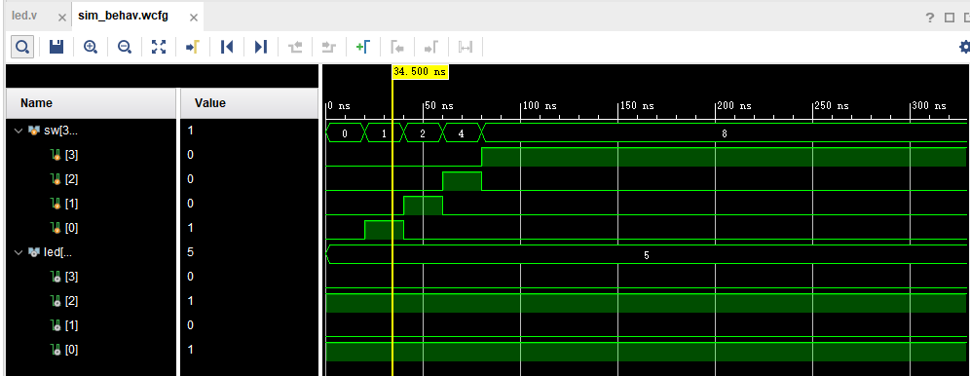
四、硬件描述语言 Verilog HDL-HDL概述
HDL工具功能
逻辑仿真
对数字逻辑电路的结构和行为进行预测
仿真器对HDL的描述进行解释，以文本形式或时序波形图形式给出电路的输出
}
Notes:
逻辑仿真：指用计算机仿真软件，对数字逻辑电路的结构和行为进行预测，仿真器对HDL的描述进行解释，以文本形式或时序波形图形式给出电路的输出。
在仿真期间如果发现电路错误，就要对HDL的描述进行及时修改。

Slide 9
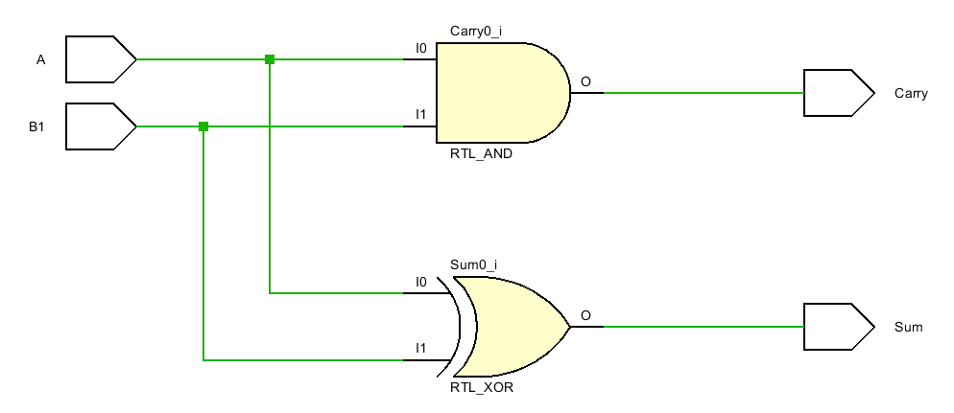
四、硬件描述语言 Verilog HDL-HDL概述
HDL工具功能
逻辑综合：从HDL描述的数字逻辑电路模型
导出
结果：生成门级网表
后续流程：制作集成电路、PCB
或PLD布局布线输入
电路基本原件列表
元件之间的连接关系
}
Notes:
逻辑综合：从HDL描述的数字逻辑电路模型之中，导出电路基本元件列表、以及元件之间的连接关系。
该过程称为：生成门级网表的过程。
逻辑综合的结果：生成门级元件及其连接关系。
根据其可以制作出集成电路或印刷电路板PCB

Slide 10
四、硬件描述语言 Verilog HDL
4.2 HDL设计流程
形式化方法描述电路
上层-底层
抽象-具体
逐层描述复杂数字系统
Notes:
硬件描述语言用形式化方法描述数字电路和系统，利用这种语言，数字电路的设计可以从上层，到下层，即：从抽象到具体，逐层描述自己的设计思想，用一系列的分层次模块，逐层来表示极其复杂的数字系统。
然后利用电子设计自动化工具EDA，逐层进行仿真验证，通过自动综合工具转换到门级电路网表。
因此，掌握一种硬件描述语言，是设计现代数字系统必备的一项技能。

Slide 11
四、硬件描述语言 Verilog HDL
4.3 VHDL vs Verilog
数据类型
VHDL
数据类型性极强
支持用户定义的数据类型
严格规定只有类型、字位相同的数据才能进行传递和作用
能利用数据类型检查编程错误
Verilog
数据类型简单
数据类型语言本身定义，不能由用户定义
Notes:
VHDL和Verilog HDL两种语言都是符合IEEE标准，两种语言功能都很强大，设计者可以使用任何一种语言都能完成任务。
数据类型方面：

Slide 12
四、硬件描述语言 Verilog HDL-VHDL vs Verilog
易学性
VHDL
欠直观
需要一定学习时间
Verilog
语法直观
约50%的结构来自C语言
Notes:
VHDL和Verilog HDL两种语言都是符合IEEE标准，两种语言功能都很强大，设计者可以使用任何一种语言都能完成任务。
易学性的方面：

Slide 13
四、硬件描述语言 Verilog HDL-VHDL vs Verilog
硬件描述语言中，有一部分语句专门用来仿真分析，不能进行逻辑综合
另一部分语句描述的电路，可以通过逻辑综合，得到具体硬件电路，称为可综合语句
Notes:
同学们，到此，我们了解了什么是硬件描述语言，以及其功能，也了解到硬件描述语言在EDA数字系统设计中的重要作用。

Slide 14
四、硬件描述语言 Verilog HDL
4.4 Verilog HDL程序的基本结构
模块 （module） 基本描述单位
一个模块可以包含整个设计模型或者设计模型的一部分
每个模块实现特定功能
使用一个或多个模块对数字电路建模
Notes:
硬件描述语言其目的是描述硬件电路结构，作为一种能被计算机处理的语言，首先我们需要了解他的程序结构。

Slide 15
四、硬件描述语言 Verilog HDL-基本结构
Notes:
Verilog基本语法如下：
1、每个模块的内容，都是嵌在关键词 module 和 endmodule 之间
2、模块名，是模块唯一的标识符
3、圆括号中，以逗号分隔的端口名，是该模块输入和输出
4、接着是模块的说明部分，端口类型说明为：input输入，output输出，inout双向，三者之一。
5、凡是在模块名后面圆括号中出现的端口名，都要说明其端口类型
6、参数定义，是将常量用符号常量进行代替，以增加程序可读性和可修改性，符号常量常用于指定延迟、变量的位宽和状态机状态值，类似于C中的#define N 100
7、数据类型定义，用来指定模块内所用的数据对象，是寄存器类型，还是连线类型等（系统：整数、实数、简单、数组、结构体、联合、特殊。用户定义：枚举、参数化和自定义。）
8、接下来是对该模块的逻辑功能描述：可使用三种不同风格，描述电路功能
8.1、实例，引用低层次模块和基本门级原件。即：引用其它已经定义的低层次模块对整个电路功能进行描述，或者使用Verilog内部预先定义的逻辑门描述电路的结构，称为结构级描述，仅使用基本门级元件的方式也称为门级描述方式。
8.2、连续赋值语句，对电路功能进行描述，称之为数据流描述方式，该方式对组合逻辑建模非常方便
8.3、过程块结构方式，包括initial语句和always语句，使用比较抽象的高级程序语句对电路的逻辑功能进行描述，称之为功能行为描述方式。
可以选用任何一种，混合使用几种方式

Slide 16
四、硬件描述语言 Verilog HDL-基本结构
在一个模块中可以使用包含连续赋值语句、always语句、initial语句和结构化描述方式，并且这些描述方式在程序中排列的先后顺序是任意的
Verilog模块定义语句中，除了endmodule语句外，每个语句后必须有分号“；”
注释：//… 单行
/*…*/ 多行
Notes:
也就是说，在一个模块中。。。
注释可以增强程序的可读性和可维护性

Slide 17
四、硬件描述语言 Verilog HDL-基本结构
/*半加器的门级电路描述*/
Notes:
Module 后为模块名称，括号内为该模块所有的输入输出端口名称
对端口类型进行说明，其中A,B为输入端口，Sum，Carry为输出端口。
然后是数据类型说明，所有端口都为wire类型
最后根据半加器电路，采用门级原语primitive描述半加器电路结构。

Slide 18
同一电路，尤其是组合逻辑电路可以采用多种不同的方式描述电路结构，其逻辑功能不变。
Notes:
下面再看一下用数据流描述方式，和行为描述方式的半加器模块。
同样都是输入输出端口定义，然后是端口数据类型定义，数据流下，端口数据类型为wire类型，而行为描述方式下，输出端口数据类型为register寄存器类型
1、紧接着是逻辑功能描述：
数据流采用assign 连续赋值语句
行为描述方式采用always过程赋值语句块，当具有多个语句时，采用，begin end关键词，表示过程赋值语句块的起始和终止
2、由此可知

Slide 19
Notes:
至此，我们学习了Verilog HDL语言定义模块的基本方法、以及电路逻辑功能描述的三种不同方法
1、同时，我们也发现在这些模块的描述中，使用了很多关键词，也遵循了一些基本规则
那么，我们就来看看Verilog HDL的具体语法规则。

Slide 20
四、硬件描述语言 Verilog HDL
4.5 Verilog HDL的基本语法规则
词法规定
逻辑值集合
常量及其表示
数据类型
…
Notes:
为了对数字电路进行完整的描述，Verilog HDL规定了一套完整的语法结构，主要有：
词法规定
逻辑值集合
常量及其表示
数据类型

Slide 21
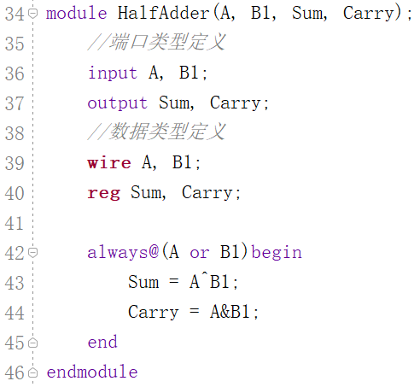
四、硬件描述语言 Verilog HDL
4.5 Verilog HDL的基本语法规则
词法规定
间隔符
注释符
标识符
关键词
逻辑值集合
常量及其表示
数据类型
…
主要是分隔文本的作用，使文本错落有致，便于阅读与修改。
编写程序时，代码可以跨多行书写，也可以在一行内书写
空格符，TAB键，换行符
Notes:
为了对数字电路进行完整的描述，Verilog HDL规定了一套完整的语法结构

Slide 22
四、硬件描述语言 Verilog HDL
4.5 Verilog HDL的基本语法规则
词法规定
间隔符
注释符
标识符
关键词
逻辑值集合
常量及其表示
数据类型
…
给对象（模块名、电路的输入与输出端口、变量等）取名所用的字符串
由英文字母、数字、$符和下划线“_”组成
以英文字母或下划线开头
不能以数字或$符开头
区分大小写
A ≠ a
clk counter8 _net8 bus_A
2cp $later a*b X
Notes:
为了对数字电路进行完整的描述，Verilog HDL规定了一套完整的语法结构

Slide 23
四、硬件描述语言 Verilog HDL
4.5 Verilog HDL的基本语法规则
词法规定
间隔符
注释符
标识符
关键词
逻辑值集合
常量及其表示
数据类型
…
是Verilog语言本身规定的特殊字符串，用来定义语言结构。关键词一般是小写，关键词不可作为标识符使用！
module endmodule input output
wire reg and ….
Notes:
为了对数字电路进行完整的描述，Verilog HDL规定了一套完整的语法结构

Slide 24
四、硬件描述语言 Verilog HDL
4.5 Verilog HDL的基本语法规则
词法规定
逻辑值集合
常量及其表示
数据类型
…
表示数字逻辑电路的逻辑状态
0 逻辑0、逻辑假
1 逻辑1、逻辑真
x 不确定的值（未知状态）
z 高阻态

Slide 25
四、硬件描述语言 Verilog HDL
4.5 Verilog HDL的基本语法规则
词法规定
逻辑值集合
常量及其表示
整数型常量
实数型常量
字符串型常量
数据类型
…
十进制数形式
16 -15 …
带基数形式
Notes:
+/-为表示常量是正整数还是负整数
Size表示十进制数下该常数对应二进制数的宽度
’是固有字符，不可省略
Signed 有符号数
Base format 表示为number的进制格式
number值不区分大小写

Slide 26
四、硬件描述语言 Verilog HDL
4.5 Verilog HDL的基本语法规则
词法规定
逻辑值集合
常量及其表示
整数型常量
实数型常量
字符串型常量
数据类型
…
十进制数形式
0.1 2.0 6.67 …
科学计数法
5E-4
0.0005

Slide 27
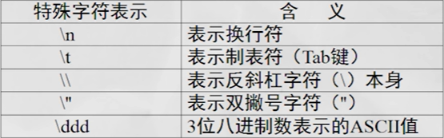
四、硬件描述语言 Verilog HDL
4.5 Verilog HDL的基本语法规则
词法规定
逻辑值集合
常量及其表示
整数型常量
实数型常量
字符串型常量
数据类型
…
双引号括入的字符序列，不能多行书写
“hello world!”
一个字符对应一个8位ASCII值
转义字符
Notes:
定义一个12*8的变量

Slide 28
四、硬件描述语言 Verilog HDL
4.5 Verilog HDL的基本语法规则
词法规定
逻辑值集合
常量及其表示
整数型常量
实数型常量
字符串型常量
符号常量
数据类型
…
参数定义语句定义一个标识符代表一个常量，称为符号常量
parameter 参数名1=常量表达式1，参数名2=常量表达式2 …;
parameter BIT=1, PI=3.14;

Slide 29
四、硬件描述语言 Verilog HDL
4.5 Verilog HDL的基本语法规则
词法规定
逻辑值集合
常量及其表示
整数型常量
实数型常量
字符串型常量
符号常量
数据类型
…
parameter <name> = <value>;
位于module内部，常用于指定延迟、
变量的位宽和状态机状态值
`define <name> <string>
位于module外部，全局变量，作用范围为
从定义点开始到整个程序结束

Slide 30
四、硬件描述语言 Verilog HDL
4.5 Verilog HDL的基本语法规则
词法规定
逻辑值集合
常量及其表示
数据类型（系统、简单和用户定义）
线网类型
寄存器类型
…
表示硬件电路中元件之间实际存在的物理连线
线网类型 <signed><[msb:lsb]> 变量名1,变量名2…;
常用的线网类型为wire
signed缺省时，为无符号数
位宽[msb:lsb]缺省时，位宽值为1位

Slide 31
四、硬件描述语言 Verilog HDL
4.5 Verilog HDL的基本语法规则
词法规定
逻辑值集合
常量及其表示
数据类型
线网类型
寄存器类型
…
线网类型 | 功能说明
wire, tri | 表示元件之间的连线，wire为一般连线；tri描述由多个信号源驱动的线网
wor, trior | 具有线或特性的线网
wand, triand | 具有线与特性的线网
trireg | 具有电荷保持特性的线网类型，用于开关级建模
tri1 | 上拉电阻，用于开关级建模
tri0 | 下拉电阻，用于开关级建模
supply1 | 用于对电源建模，高电平1
supply0 | 用于对地建模，低电平0

Slide 32
四、硬件描述语言 Verilog HDL
4.5 Verilog HDL的基本语法规则
词法规定
逻辑值集合
常量及其表示
数据类型
线网类型
寄存器类型
…
wire [7:0] Databus；
wand [2:0] Haddr；
parameter DATA_W = 16;
wire signed [DATA_W - 1 : 0] PWdata, PRdata;
Notes:
Databus 8位 向量型变量
Haddr 3位 线与型线网变量
使用参数定义语句，定义的两个16位线网型变量
Logic_0用于对地建模，即低电平
Logic_1用于对正电源线建模，即高电平

Slide 33
四、硬件描述语言 Verilog HDL
4.5 Verilog HDL的基本语法规则
词法规定
逻辑值集合
常量及其表示
数据类型
线网类型
寄存器类型
…
线网型变量的值，由其驱动元件的值决定；
若无驱动元件连接到线网，则线网缺省值为z；
trireg的默认值为x；
input, inout 端口只能被定义为线网型变量；
output端口可以为线网、寄存器类型变量；
线网型变量不可在always模块中被赋值。
如左图所示：如果A或B发生变化，线网L的值立即发生变化。
Notes:
线网L的值由与门驱动信号A和B的值决定
当A或B发生变化，线网L的值立即发生变化

Slide 34
四、硬件描述语言 Verilog HDL
4.5 Verilog HDL的基本语法规则
词法规定
逻辑值集合
常量及其表示
数据类型
线网类型
寄存器类型
…
避免“多重驱动”
Notes:
A、B、C三个内部信号同时连接到一个输出端L，此时L同时被三个输出端所驱动，此时，L的值可能无法确定。

Slide 35
四、硬件描述语言 Verilog HDL
4.5 Verilog HDL的基本语法规则
词法规定
逻辑值集合
常量及其表示
数据类型
线网类型
寄存器类型
…
表示一个抽象的数据存储单元
只能在initial 或 always内部被赋值
并且该值从一条赋值语句保持到下一条赋值语句
寄存器类型 | 含义
reg | 寄存器型变量，默认值为x
integer | 32位带符号的整数型变量，默认值为x
real/realtime | 64位带符号的实数型变量，默认值为0
time | 64位无符号的时间型变量，默认值为x
Notes:
其他三种的位宽是固定的

Slide 36
四、硬件描述语言 Verilog HDL
4.5 Verilog HDL的基本语法规则
词法规定
逻辑值集合
常量及其表示
数据类型
线网类型
寄存器类型
…
线网变量与寄存器型变量的区别
1、硬件模型区别
线网变量可以理解为数字电路中元件的连线
寄存器变量并不与触发器、锁存器等存储元件对应，只表示一个抽象的数据存储单元
2、仿真过程区别
线网变量仿真不占仿真内存，值由驱动的其他变量决定
寄存器变量占用内存，值不变，直到再次赋值
Notes:
至此，我们把Verilog中有关词法、逻辑值、常量、数据类型等基本语法规则介绍完了，下来我们再看看逻辑功能描述部分。

Slide 37
四、硬件描述语言 Verilog HDL-基本结构
Notes:
三种逻辑功能描述方法

Slide 38

四、硬件描述语言 Verilog HDL
4.6 Verilog 结构级建模
根据逻辑电路的结构（逻辑图），实例引用Verilog HDL中内置的基本门级元件、用户定义的元件或其他模块，来描述电路结构图中的元件以及元件之间的连接关系。
12个基本门级元件
门级建模
多输入门
多输出门
三态门
Gate_name<instance>(OutputA, input1, input2,…inputN)
Notes:
多输入门：只允许一个输出、允许有多个输入
多输出门：只允许有一个输入、允许有多个输出

Slide 39
四、硬件描述语言 Verilog HDL-结构级建模
/*1位全加器的结构级建模描述步骤*/
局限：电路复杂度↑，工作效率↓
需要知道电路原理图
module Adder(a, b, ci, sum, co);
//端口类型定义
input a, b, ci;
output sum, co;
//数据类型定义
wire a, b, ci, co, n1, n2, n3, sum;
//结构级逻辑描述
xor u0(n1, a, b),
u1(sum, n1, ci);
and u2(n2, a, b),
u3(n3, n1, ci);
or u4(co, n3, n2);
endmodule
Notes:
1、给出电路图中每个输入输出引脚，附以端口名
2、电路图中每条内部连线取名
3、给电路图中的每个逻辑元件取编号 （实例化名称）
4、给电路模块确定模块名

Slide 40
四、硬件描述语言 Verilog HDL
4.7 Verilog 数据流建模
根据逻辑电路的逻辑表达式，从较高的抽象级别描述电路逻辑功能。
连续赋值语句
assign 变量名=表达式；
变量名为wire型

Slide 41
四、硬件描述语言 Verilog HDL-数据流建模
运算符类型 | 所含运算符
算术运算符 | +, -, *, /, %
关系运算符 | <, >, <=, >=
相等运算符 | ==， !=, ===, !==
逻辑运算符 | !, &&, ||
按位运算符 | ~, &, |, ^, ^~
缩位运算符 | &, ~&, |, ~|, ^, ^~
移位运算符 | <<, >>, <<<, >>>
条件运算符 | ?:
拼接和复制运算符 | {}, {{,}}
'b101x+'b0111= 'bxxxx
Notes:
算术运算符中，若某个操作数的某一位为X，或Z，则整个表达式结果为X'b101x+'b0111

Slide 42
四、硬件描述语言 Verilog HDL-数据流建模
运算符类型 | 所含运算符
算术运算符 | +, -, *, /, %
关系运算符 | <, >, <=, >=
相等运算符 | ==， !=, ===, !==
逻辑运算符 | !, &&, ||
按位运算符 | ~, &, |, ^, ^~
缩位运算符 | &, ~&, |, ~|, ^, ^~
移位运算符 | <<, >>, <<<, >>>
条件运算符 | ?:
拼接和复制运算符 | {}, {{,}}
真（值为 1）或者假（值为 0）
操作数中有一位为x或z ，则结果为 x
将位数较小操作数的位数按符号位补齐
有一个操作数为无符号数，则该表达式的其余操作数均被当作无符号数处理
Notes:
关系运算符
两个操作数为有符号数，位数不同，则将位数较小操作数的位数按符号位补齐

Slide 43
四、硬件描述语言 Verilog HDL-数据流建模
运算符类型 | 所含运算符
算术运算符 | +, -, *, /, %
关系运算符 | <, >, <=, >=
相等运算符 | ==， !=, ===, !==
逻辑运算符 | !, &&, ||
按位运算符 | ~, &, |, ^, ^~
缩位运算符 | &, ~&, |, ~|, ^, ^~
移位运算符 | <<, >>, <<<, >>>
条件运算符 | ?:
拼接和复制运算符 | {}, {{,}}
逻辑等 == != 逐位比较，返回值
某位x，结果x
全等 === !== 逐位比较，
可允许x
c、 d同为4’b10x0
c==d | c!=d | c===d | c!==d
x | x | 1 | 0
Notes:
相等运算符

Slide 44
四、硬件描述语言 Verilog HDL-数据流建模
运算符类型 | 所含运算符
算术运算符 | +, -, *, /, %
关系运算符 | <, >, <=, >=
相等运算符 | ==， !=, ===, !==
逻辑运算符 | !, &&, ||
按位运算符 | ~, &, |, ^, ^~
缩位运算符 | &, ~&, |, ~|, ^, ^~
移位运算符 | <<, >>, <<<, >>>
条件运算符 | ?:
拼接和复制运算符 | {}, {{,}}
标量和向量的逻辑运算结果为1位
若操作数有x或z，则运算结果为x
Notes:
逻辑运算符：非、与、或。向量中含有“1”则为逻辑则以逻辑“1”参与运算。

Slide 45
四、硬件描述语言 Verilog HDL-数据流建模
运算符类型 | 所含运算符
算术运算符 | +, -, *, /, %
关系运算符 | <, >, <=, >=
相等运算符 | ==， !=, ===, !==
逻辑运算符 | !, &&, ||
按位运算符 | ~, &, |, ^, ^~
缩位运算符 | &, ~&, |, ~|, ^, ^~
移位运算符 | <<, >>, <<<, >>>
条件运算符 | ?:
拼接和复制运算符 | {}, {{,}}
对操作数中每一位按位操作
运算结果与操作数相同
不同位数的2数运算时的补足操作：
左端高位补0
若短操作数最高位x，则用x补
Notes:
按位运算符：波浪线“~”（tilde）、竖线“ |”（vertical bar）。^，中文尚无通用名称，可以是乘方、插入符号、插入符、脱字符号等；英文称为caret (英语发音：/ˈkærət/)，是个倒 V 形的字素。简单来说，^ 就是 ASCII 码位 5Ehex 或其他字符集称为 帽子(hat)、控制符(control)或 上箭头(uparrow) 的移格字符。
本语言中，~（一元非）、&（二元与）、|（二元或）、^ （二元异或）、^~ （二元异或非）、 ~^（二元异或非）。

Slide 46
四、硬件描述语言 Verilog HDL-数据流建模
运算符类型 | 所含运算符
算术运算符 | +, -, *, /, %
关系运算符 | <, >, <=, >=
相等运算符 | ==， !=, ===, !==
逻辑运算符 | !, &&, ||
按位运算符 | ~, &, |, ^, ^~
缩位运算符 | &, ~&, |, ~|, ^, ^~
移位运算符 | <<, >>, <<<, >>>
条件运算符 | ?:
拼接和复制运算符 | {}, {{,}}
只有一个操作数；
按照从右向左的顺序依次运算；
操作数中存在x，则结果为不定态x。
A： 4’b1010 B： 4’b1111
A&B=1010
&A=1&0&1&0=0
Notes:
缩位运算符、也称归约运算符。缩减运算符的操作数只有一个,即单目运算,对操作数的所有位依次进行位运算,结果只有一位,可以是0或1。方便实现奇偶校验操作。

Slide 47
四、硬件描述语言 Verilog HDL-数据流建模
运算符类型 | 所含运算符
算术运算符 | +, -, *, /, %
关系运算符 | <, >, <=, >=
相等运算符 | ==， !=, ===, !===
逻辑运算符 | !, &&, ||
按位运算符 | ~, &, |, ^, ^~
缩位运算符 | &, ~&, |, ~|, ^, ^~
移位运算符 | <<, >>, <<<, >>>
条件运算符 | ?:
拼接和复制运算符 | {}, {{,}}
logical （arithmetic）left shift <<（<<<）
logical（arithmetic） right shift>>（>>>）
移位位数由右侧操作数确定
右侧操作数为x，移位结果为x
逻辑移位 <<, >> 用0填充
算术左移 <<< 符号位保持、用0填充
算术右移 >>> ：
无符号数，用0填充
有符号数，用符号位填充
Notes:
移位运算符：<<（左移）, >>（右移）, <<<, >>>

Slide 48
module left_shift_example;
reg [3:0] a; // 4-bit register
wire [3:0] b; // 4-bit wire
// 逻辑左移2位
assign b = a << 2;
initial begin
a = 4'b1011; // 初始值为1011
#10; // 等待10个单位时间
$display("After left shift: %b", b); // 显示结果
#10; // 等待10个单位时间结束仿真
$finish; // 结束仿真
end
endmodule
在这个例子中，a初始化为1011，执行左移两位后，b变为1100。

Slide 49
四、硬件描述语言 Verilog HDL-数据流建模
运算符类型 | 所含运算符
算术运算符 | +, -, *, /, %
关系运算符 | <, >, <=, >=
相等运算符 | ==， !=, ===, !===
逻辑运算符 | !, &&, ||
按位运算符 | ~, &, |, ^, ^~
缩位运算符 | &, ~&, |, ~|, ^, ^~
移位运算符 | <<, >>, <<<, >>>
条件运算符 | ?:
拼接和复制运算符 | {}, {{,}}
三目运算符
condition_expr1? true_expr2：false_expr3;
Notes:
条件运算符

Slide 50
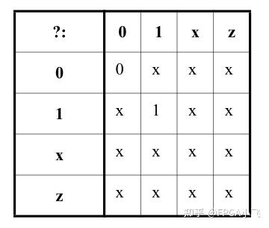
condition_expr1? true_expr2：false_expr3;
条件运算符的运算从条件表达式的真假判断开始。
如果值为 false (0)，则求值表达式3并将其作为条件表达式的结果。
如果值为 true (1)， 则求值表达式2并将其作为结果使用。
如果值为模糊值（x 或 z），则同时求值2个表达式，并使用右表逐位合并它们的结果，计算最终结果，假若有一个表达式为实数，则结果应为0。如果2个表达式长度不同，较短的操作数位宽将被加长以匹配较长的操作数，并从左侧（高阶端）开始填充零。

Slide 51
四、硬件描述语言 Verilog HDL-数据流建模
运算符类型 | 所含运算符
算术运算符 | +, -, *, /, %
关系运算符 | <, >, <=, >=
相等运算符 | ==， !=, ===, !===
逻辑运算符 | !, &&, ||
按位运算符 | ~, &, |, ^, ^~
缩位运算符 | &, ~&, |, ~|, ^, ^~
移位运算符 | <<, >>, <<<, >>>
条件运算符 | ?:
拼接和复制运算符 | {}, {{,}}
多个信号中的某些位，拼接
A=1’b1， B=2’b10， C=2’b00
{B,C}＝4’b1000 {A,B[1],C[0]}＝3’b110 {A,B,C,3’b101}=8’b11000101
{n{A}}，n为重复次数
重复拼接
Notes:
拼接和复制运算符：对非定长常数，因长度未知，不能用于拼接操作。

Slide 52
四、硬件描述语言 Verilog HDL-数据流建模
根据逻辑电路的逻辑表达式，从较高的抽象级别描述电路逻辑功能。
连续赋值语句
assign 变量名=表达式；
变量名为wire型
Notes:
多数入门：只允许一个输出、允许有多个输入
多数出门：只允许有一个输入、允许有多个输出

Slide 53
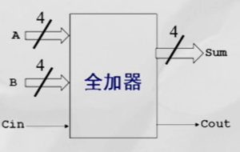
四、硬件描述语言 Verilog HDL-数据流建模
/*4位全加器的数据流建模描述步骤*/
局限：赋值语句左边为线网类型，仅适合于组合逻辑电路
并且也要求开发人员熟悉：原理图或逻辑表达式
module _4Adder(a, b, cin, sum, cout);
//端口类型定义
input[3:0] a, b;
input cin;
output[3:0] sum;
output cout;
//数据流描述逻辑电路功能
assign {cout,sum} = a+b+ci;
endmodule
Notes:
通过一个assign语句
用位拼接运算符

Slide 54
四、硬件描述语言 Verilog HDL
4.8 Verilog 行为级建模
描述数字逻辑电路的功能和算法
always
initial (逻辑仿真，不能描述电路功能)

Slide 55
四、硬件描述语言 Verilog HDL-行为级建模
always@(事件控制表达式)
begin
块内局部变量定义;
过程赋值语句1;
…
过程赋值语句n；
end
always @(A or En)
always @(*)
赋值语句左边必须为reg类型变量
Notes:
事件控制表达式为空，总为真

Slide 56
四、硬件描述语言 Verilog HDL-行为级建模
module mux4to1(D, S, Y, EN);
input[3:0] D;
input[1:0] S;
input EN;
output reg Y;
always@(D, S, EN)
begin
if(EN == 1) Y = 0; //EN=1,输出为0
else
case(S)
2'b00: Y= D[0];
2'b01: Y= D[1];
2'b10: Y= D[2];
2'b11: Y= D[3];
endcase
end
endmodule
/*4选1数据选择器的行为级建模描述步骤*/
module mux4to1(D, S, Y);
input[3:0] D;
input[1:0] S;
output reg Y;
always@(D, S)
begin
if (S == 2'b00) Y = D[0];
else if (S == 2'b01) Y = D[1];
else if (S == 2'b10) Y = D[2];
else if (S == 2'b11) Y = D[3];
end
endmodule

Slide 57
四、硬件描述语言 Verilog HDL-行为级建模
always@(事件控制表达式)
begin
块内局部变量定义;
过程赋值语句1;
…
过程赋值语句n；
end
行为级：无需熟悉电路原理图和逻辑表达式
仅需根据电路功能，进行描述。
always @(A or En)
always @(*)
赋值语句左边必须为reg类型变量
事件控制表达式为空，总为真
Notes:
事件控制表达式为空，总为真

Slide 58
四、硬件描述语言 Verilog HDL-基本结构
Notes:
三种逻辑功能描述方法

Slide 59
四、硬件描述语言 Verilog HDL
4.9 分层次的电路设计
在面对复杂电路时，如何将多个模块组合？
自顶向下（top-down）
先将最终设计目标定义成顶层模块，再按一定方法将顶
层模块划分成各个子模块，然后对子模块进行逻辑设计。
自底向上（bottom-up）
由基本元件构成的各个子模块首先被确定下来，然后将
这些子模块组合起来构成顶层模块，最后得到满足设计要求的电路。

Slide 60
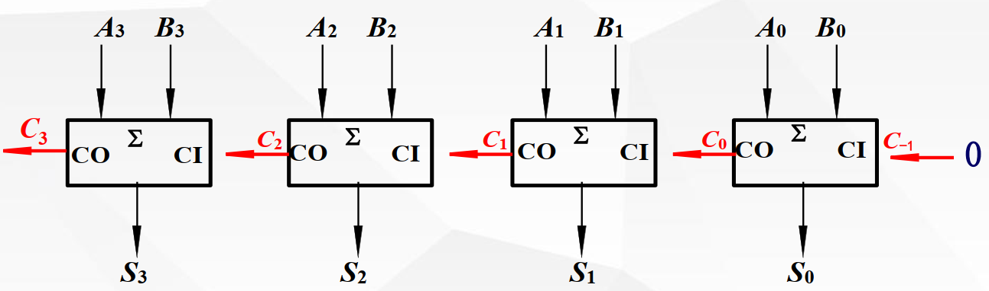
四、硬件描述语言 Verilog HDL-分层次的电路设计
4位二进制数加法器：A₃A₂A₁A₀+B₃B₂B₁B₀=
Notes:
自底向上

Slide 61
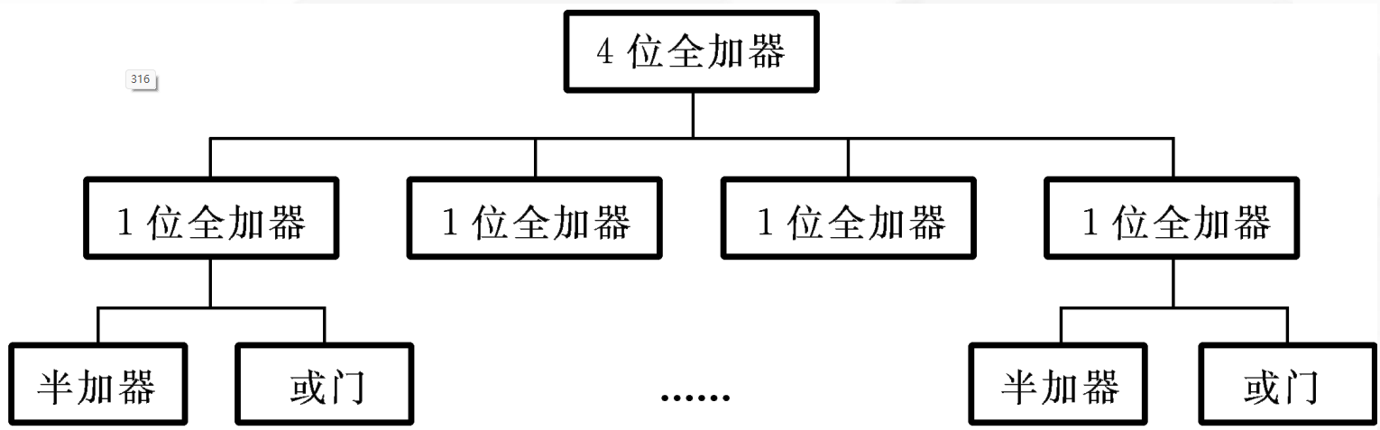
四、硬件描述语言 Verilog HDL-分层次的电路设计
模块引用
Notes:
四位全加器由四个1位全加器组成
1位全加器又由1个半加器和或门组成

Slide 62
四、硬件描述语言 Verilog HDL-分层次的电路设计
模块引用
module_name instance_name（ port_associations）；
子模块名
父、子模块端口的关联方式
实例引用名
端口位置关联法: 父子模块的端口按照位置（即端口排列次序）
对应关联。
fulladder U0_FA (S[0],C0,A[0],B[0],C_1);
端口名称关联法:父子模块端口直接通过名称建立连接关系，
不需要考虑端口的排列次序。
halfadder HA1 (.A(A),.B(B),.S(S1),.C(D1))

Slide 63
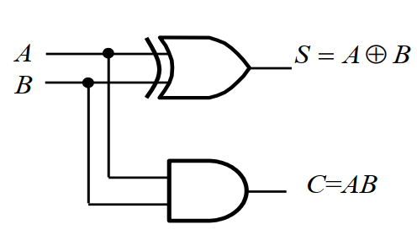
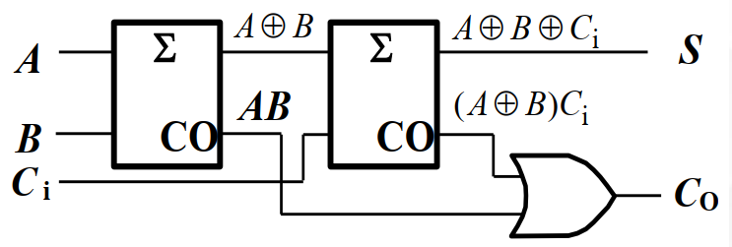
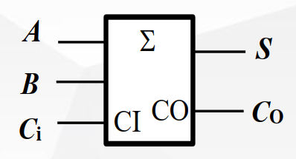
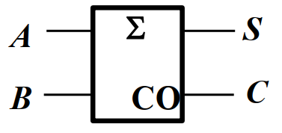
四、硬件描述语言 Verilog HDL-分层次的电路设计
半加器与全加器
Notes:
两个半加器组成一个全加器

Slide 64
四、硬件描述语言 Verilog HDL-分层次的电路设计
//******* 一位半加器 ********
module halfadder (S,C,A,B);
input A,B; //输入端口
output S,C; //输出端口
xor (S,A,B); //实例引用逻辑门原语
and (C,A,B);
endmodule
Notes:
自底向上

Slide 65
四、硬件描述语言 Verilog HDL-分层次的电路设计
//******* 一位全加器 ********
module fulladder (S,Co,A,B,Ci);
input A,B,Ci;
output S,Co;
wire S1,D1,D2; //内部节点
//实例引用子模块halfadder，端口采用名称关联
halfadder HA1 (.A(A),.B(B),.S(S1),.C(D1));
halfadder HA2 (.A(S1),.B(Cin),.S(Sum),.C(D2));
or g1(Co,D2,D1);
endmodule
S1
D1
D2
Notes:
自底向上

Slide 66
四、硬件描述语言 Verilog HDL-分层次的电路设计
//************ 四位全加器 ************
module _4bit_adder (S,C3,A,B,C_1);
input [3:0] A,B;
input C_1;
output [3:0] S;
output C3;
wire C0,C1,C2; //声明模块内部的连接线
fulladder U0_FA (S[0],C0,A[0],B[0],C_1);//实例引用模块
fulladder U1_FA (S[1],C1,A[1],B[1],C0); //端口位置关联
fulladder U2_FA (S[2],C2,A[2],B[2],C1);
fulladder U3_FA (S[3],C3,A[3],B[3],C2);
endmodule
Notes:
自底向上

Slide 67
四、硬件描述语言 Verilog HDL-分层次的电路设计
模块引用的注意事项：
• 模块只能以实例引用的方式嵌套在其他模块内，嵌套的层次是没有限制的。
• 不能在一个模块内部使用关键词module和endmodule去定义另一个模块，也不能以循环方式嵌套模块，即不能在always语句内部引用子模块。
• 实例引用的子模块可以是一个Verilog HDL设计文件，也可以是用别的HDL语言设计的元件， 或者是 IP核模块。（IP： Intellectual Property，知识产权）

Slide 68
四、硬件描述语言 Verilog HDL-分层次的电路设计
模块引用的注意事项：
•在一条实例引用子模块的语句中，不能一部分端口用位置关联，另一部分端口用名称关联，即不能混合使用这两种方式建立端口之间的连接。
• 在 Verilog HDL中允许父模块、子模块的端口宽度不同，但仿真器会给出警告信息，以便提醒用户注意。

Slide 69
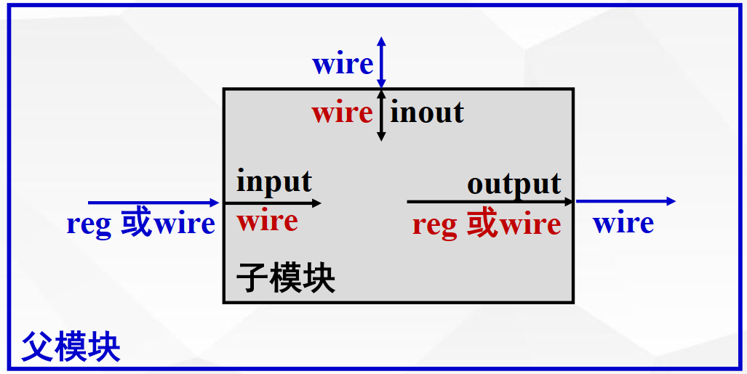
四、硬件描述语言 Verilog HDL-分层次的电路设计
模块端口数据类型规定：

Slide 70
四、硬件描述语言 Verilog HDL
4.10 测试电路test bench
功能仿真
也称为前仿真。它的主要目的是测试电路的逻辑功能是否正确，并不考虑硬件实现的技术细节。
时序仿真
也称为门级仿真。需要使用逻辑综合工具，并根据使用的工艺库，将HDL描述转换成最终能够实现的门级网表文件，这个门级网表文件中含有电路实现时元器件及连线的延迟信息，对它进行仿真，就能检查电路的时序是否满足要求。

Slide 71
四、硬件描述语言 Verilog HDL-测试电路
时序仿真
需考虑相关工艺库中元器件的元器件延迟与连线延迟。
开发FPGA时，选定特定芯片时，元器件延迟确定，因此，可以直接做时序仿真，时序仿真结果更加逼近实际电路。

Slide 72
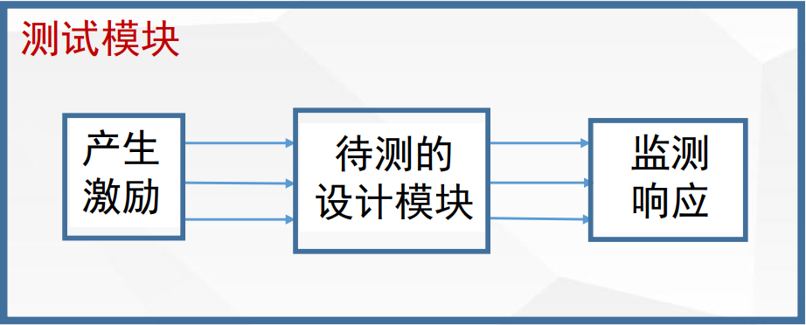
四、硬件描述语言 Verilog HDL-测试电路
测试模块的基本功能
产生待测模块所需要的测试信号
这些信号通过待测设计模块功能之后，产生监测响应，用于监测。
监测方法：波形图、文件

Slide 73
四、硬件描述语言 Verilog HDL-测试电路
测试模块的基本写法
module 测试模块名（）；
reg 输入信号名；
…
wire 输出信号名；
…
实例引用待测试模块；
initial begin
… //在这里添加激励（可以有多个这样的结构）
end
always begin
… //在这里添加时钟信号
end
initial begin
… //在这里添加输出语句（在屏幕上显示仿真结果）
end
endmodule
Notes:
只有模块名，没有输入输出端口
Reg为输入信号，以便保持输入的激励值不变
Wire为输出信号，以便能随时跟踪激励信号变化
实例引用待测试模块
然后产生待测电路所需要的激励信号，即：给输入信号不同的组合值
最后是观察待测模块在这些激励信号下的输出，响应信号

Slide 74
四、硬件描述语言 Verilog HDL-测试电路
待测试：4位二进制加法器
`timescale 10ns/1ns //编译指令
module Test_Fadder4;
reg Cin; //声明输入信号
reg [3:0] A,B;
wire[3:0] Sum;//声明输出信号
wire Cout;
//实例引用设计块
_4Adder U0(A,B,Cin,Sum,Cout);
initial begin //生成输入信号的数据
Cin=0; A=7; B=3;
#5 A=9;B=6;
#5 A=9;B=7;
#5 Cin=1; A=7; B=3;
#5 A=9;B=6;
#5 A=9;B=7;
#5 $stop; //暂停模拟仿真
end
// 将结果输出到屏幕上
initial //监视系统任务
$monitor($time,":\tA=%b,B=%b,Sum=%b,
Cout=%b\n",A,B,Sum,Cout);
endmodule
module _4Adder(a, b, ci, sum, co);
//端口类型定义
input[3:0] a, b;
input ci;
output[3:0] sum;
output co;
//数据流描述逻辑电路功能
assign {co,sum} = a+b+ci;
endmodule
Notes:
编译指令：所有延迟单位为10ns，时间精度：1ns
#5，表示延迟时间为50ns

